Slide 1



SkillShare
Entrega nº3
01
Um projeto da equipe RGBA

Slide 2

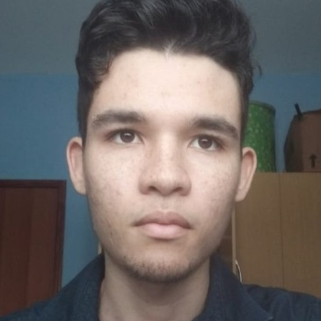
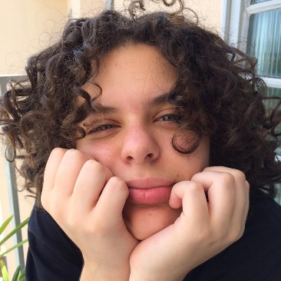
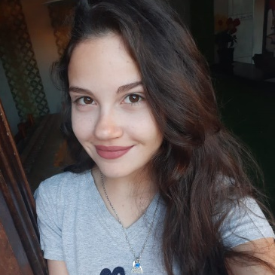

Integrantes
Equipe RGBA
02
Giovanni Alves
Bárbara Port
Ana Clara Godoy
Scrum Master
Product Owner
Time de desenvolvimento

Slide 3
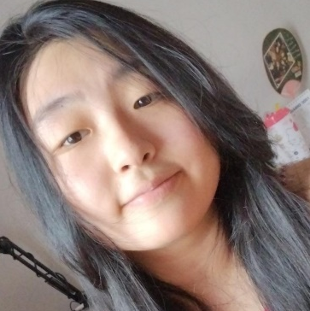


Integrantes
Equipe RGBA
03
Anna Yamada
Bárbara Bidetti
Felipe Silva
Time de desenvolvimento
Time de desenvolvimento
Time de desenvolvimento

Slide 4
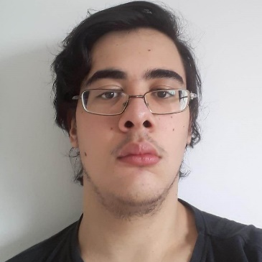
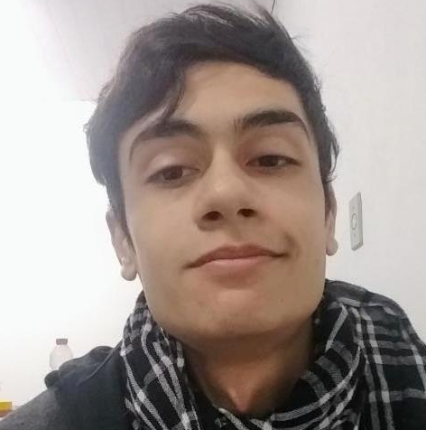
Integrantes
Equipe RGBA
04
Nicholas Roque
Rafael Furtado
Time de desenvolvimento
Time de desenvolvimento

Slide 5

Desafio
05
Parte 01

Slide 6

O nosso desafio
Visão geral do projeto
Nosso cliente possui preocupação em oferecer treinamentos de forma gratuita aos funcionários de organizações. Devemos desenvolver uma plataforma web satisfazê-lo.
06

Slide 7




Resolução
07
Nossa solução
Hipótese
Estamos encarregados de desenvolver um LMS, que permitirá upload de cursos Scorm.
Oferecer ensino de qualidade através de instrumentos de aprendizagem, de forma a evitar a massividade de cursos.

Slide 8

O produto
08
Parte 02

Slide 9
Oferecer a visualização e download de arquivos na biblioteca.
Objetivos
Oferecer upload de cursos e o upload de pílulas de conhecimento para esses cursos.
O que nossa plataforma deve fazer
09
Disponibilizar relatórios para os administradores para que eles possam analisar dados e verificar quais as reais necessidades dos usuários.
Oferecer ensino de qualidade utilizando as ferramentas de aprendizagem (cursos, textos, quizzes etc.)

Slide 10
Linha do tempo
Entrega 02
Entrega 04
Upload e download do conteúdo da biblioteca e upload e visualização de destaques, pílulas de conhecimento e eventos.
Envio, resolução e feedback de avaliações, cálculo de notas e geração de certificados e amostra de gráficos aos adminstradores.
10
01
02
03
04
Entrega 01
Entrega 03
Cadastro de alunos, log-in para os usuários e envio de e-mails automáticos.
Criação do catálogo de cursos, vinculação de turmas aos cursos, manipulação do banco de questões, registro de atividades, rastreio do progresso e controle das turmas.

Slide 11

Entrega de valor
11
Entrega 03

Slide 12



Upload de cursos
12

Slide 13
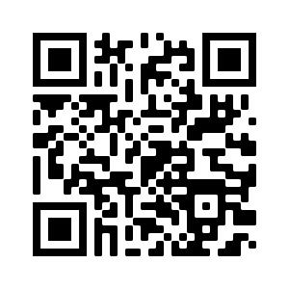
Obrigada pela atenção!
15
QR Code do nosso repositório:

